Slide 1
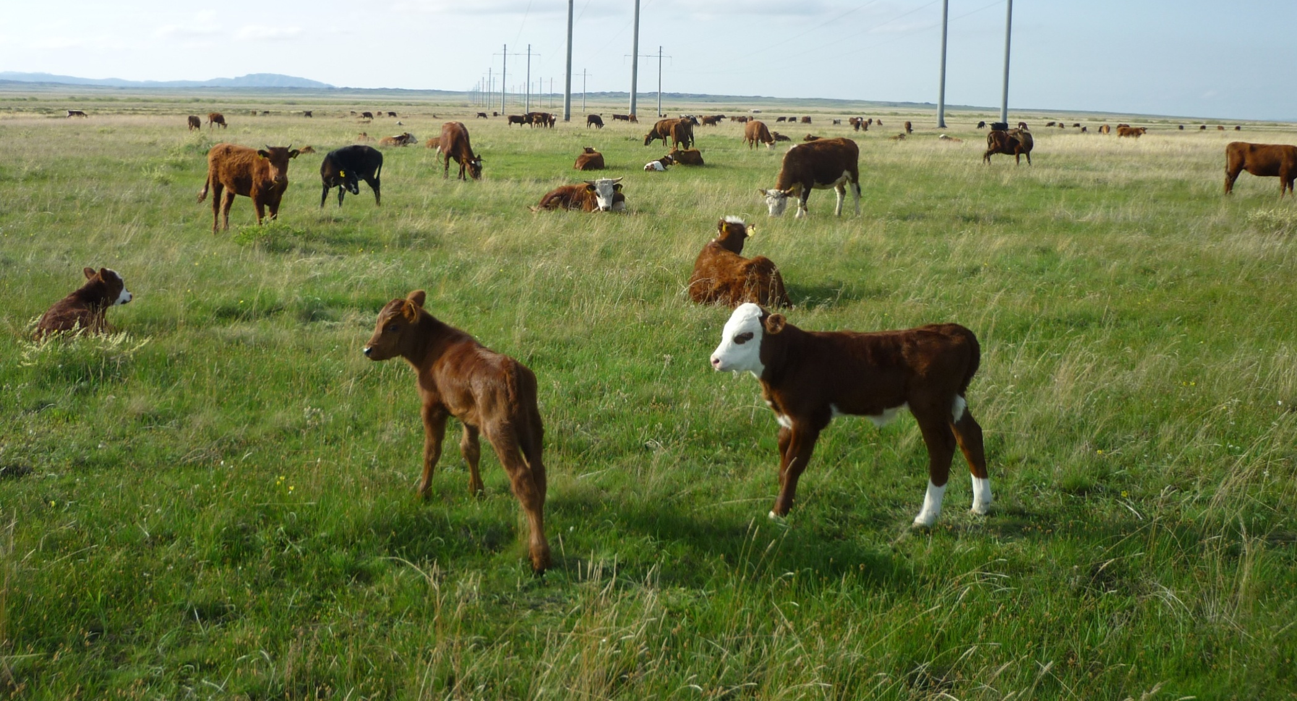
ҚАЗАҚСТАН РЕСПУБЛИКАСЫНДА ВЕТЕРИНАРИЯЛЫҚ ҚАУІПСІЗДІК ЖҮЙЕСІН ЖЕТІЛДІРУ
Қазақстан Республикасының Ауыл шаруашылығы министрлігі

Slide 2
ҚР ветеринариялық қызметінің республикалық деңгейдегі құрылымы
ҚР Ауыл шаруашылығы
министрлігі
Ветеринариялық бақылау және қадағалау комитеті
Ветеринариялық және тамақ қауіпсіздігі басқармасы
Облыстар, Астана және Алматы қалалары аумақтық инспекциялары
«Ұлттық референттік ветеринария орталығы» ММ
«Республикалық ветеринариялық зертхана» РМК
«Республикалық эпизоотияға қарсы отряд» ММ
Облыстық,
өңірлік филиалдар
Аудандық (облыстық маңызы бар қалалар)
аумақтық инспекциялары
Алматы қаласындағы филиалы
Облыстық
филиалдар
Аудандық
диагностикалық
филиалдар

Slide 3
ҚР ветеринариялық қызметінің
жергілікті жерлердегі құрылымы
Ауыл шаруашылығы басқармасы жанындағы ветеринария бөлімдері
Облыстар (астана, республикалық маңызы бар қала) ЖАО
Ветеринария бөлімдері
Мемлекеттік ветеринариялық ұйымдар
Аудандар (облыстық маңызы бар қалалар) ЖАО
Ветеринариялық пункттер
Ауылдық округтердің ветеринариялық дәрігерлері
Ауылдық округ әкімінің аппаратты

Slide 4
Қазақстан Республикасының ветеринария жүйесіндегі негізгі проблемалар
Ветеринария саласындағы заңнамалақ базаның жетілдірілмегендігі
Ветеринария жүйесінің институтционалдық жетілдірілмегендігі
Ветеринариялық зертханалық желінің және оны жарақтаудың жетіспеушілігі
Ветеринариялық іс-шараларды жүргізу сапасының төмендігі
Жануарларды бірдейлендіруді жүргізу рәсімінінің кемшіліктері
Кадрлармен қамтамасыз етілмеуі және ветеринария мамандарының біліктілігінің жеткіліксіздігі
Халықаралық стандарттарға сәйкессіздігі және халықаралық ұйымдармен әлсіз ықпалдастырылуы

Slide 5
Ветеринария саласындағы нормативтік құқықтық базаның жетілдірілмеуі
Шаралар
Ветеринариялық анықтама беру рәсімі оның қолданылу аясын кеңейте отырып оңайлатылды және лицензияланатын қызмет түрлері қысқартылды
Алып қойылған және жойылған ауру малдар үшін берілетін өтемақы тетігі жетілдірілді және мөлшері арттырылды
Ветеринария мамандарын мемлекеттік әлеуметтік қолдау көзделді
Халықаралық стандарттарды және ХЭБ, ФАО, ЕО ұсынымдарын ескере отырып, ветеринариялық заңнаманы үйлестіру
Мемлекеттік ветеринариялық бақылау объектілеріне қойылатын талаптар және ветеринариялық заңнаманы бұзғаны үшін жауапкершілік шараларын қатаңдату жөніндегі ұсыныстар әзірленді

Slide 6
Ветеринария жүйесінің институционалдық жетілдірілмеуі
Шаралар
Ветеринариялық бақылау және қадағалау комитеті құрылды
ЖАО мемлекеттік ветеринариялық ұйымдарын ауылдық округтердегі ветпункттермен құру және жабдықтау бойынша жұмыс барлық жерде жүргізілуде
Ветеринариялық қызмет жүйесін жергілікті деңгейде одан әрі жетілдіру
Ветеринария мәселелері жөніндегі ғылыми-техникалық кеңес құрылды

Slide 7
Ветеринариялық зертханалық желінің және оны жарақтаудың жетіспеушілігі
Шаралар
Облыстық және аудандық ветеринариялық зертханаларды салу және пайдалануға енгізу
Ветеринариялық зертханаларды халықаралық стандарттар бойынша аккредитациялау
Салынған аудандық ветеринариялық зертханалардағы бос үй-жайларды басқа ветеринариялық ұйымдарға беру
Ветеринариялық зертханаларды материалдық-техникалық жарақтау

Slide 8
Ветеринариялық іс-шараларды жүргізу сапасының
төмендігі
Шаралар
Ветеринариялық іс-шараларды жүргізу стратегиясы қайта қаралуда
GMP/GLP* стандарттарын кезең-кезеңмен енгізу және алдыңғы қатарлы әлемдік өндірушілердің қатысуымен перспективада ветеринариялық препараттардың жаңа өндірістерін құру
Орталық Азия аумағында жануарардың аса қауіпті ауруларына бақылаудың өңірлік бағдарламасын әзірлеу
Ветеринариялық ұйымдарды ветеринариялық пункттермен бірге материалдық-техникалық жарақтандыру
Аумақтарды аймақтарға бөлу және сынамалар үлгілерін математикалық дұрыс іріктеу жүйесін енгізу
Ескертпе: *
«Good Manufacturing Practice» - Тиісті өндірістік практика; «Good Laboratory Practice» - тиісті зертханалық практика

Slide 9
Жануарларды бірдейлендіруді жүргізу рәсімінің кемшіліктері
Шаралар
ІҚМ бас санын есепке алу жүргізіліді
Сырғаларды өндірушілерді міндетті түрде ICAR тіркеу
Жануарларды бірдейлендіру рәсімі қайта қаралды және жануарларды бірдейлендіру жөніндегі процессингтік орталық құрылды
Сырғаларды орталықтандырылған сатып алуды және жануарларды бірдейлендіруді тегін негізде жүргізуге көшу
Жануарларды бірдейлендіру жөніндегі ақпараттық деректер базасын жетілдіру
Малдың бас санын айқындау әдістемесі түзетілуде

Slide 10
Кадрлармен қамтамасыз етілмеуі және ветеринариялық мамандар біліктілігінің жеткіліксіздігі
Шаралар
Оқу орындарының түлектерін жұмысқа орналастыру бойынша, соның ішінде «Дипломмен ауылға» жобасы аясында жұмыс жүргізілуде
«Болашак» бағдарламасы бойынша кадрлар даярлау
Ветеринариялық қызметтердің қызметіндегі қоғамдық ветеринариялық ұйымдардың рөлін күшейту
Ветеринария мамандарын оқыту және біліктілігін көтеру бойынша курстар жүргізу
ҚР БҒМ бірлесіп жұмыс оқыту жоспарлары қайта қаралды

Slide 11
Халықаралық стандарттарға сәйкессіздігі және халықаралық ұйымдармен әлсіз ықпалдастырылуы
Шаралар
ХЭБ мен Үкімет арасында Ынтымақастық туралы келісімге қол қойылды
Ветеринария саласында халықаралық ұйымдармен ынтымақтастық
ҚР ветеринариялық қызметін жетілдіру жөніндегі ХЭБ ұсынымдарын іске асыру
ХЭБ Орталық Азия өңірінде аусылды бақылау жөніндегі үйлестіру орталығын (Астана қаласында) құру

Slide 12
Күтілетін нәтижелер
ауыл шаруашылығы жануарларының бас санын есепке алу жүйесі ретке келтірілді
ветеринариялық іс-шараларды жүргізу сапасы жоғарылады
өнімді өмір цикілінің жалпы тізбегі бойынша бақылау
білікті кадрлармен қамтамасыз етілу
халықаралық ынтымақтастық шеңберінде ҚР ветеринария қызметін күшейту (жемісті халықаралық ынтымақтастық)
ветеринария саласындағы нормативтік құқықтық база үйлестірілді

Slide 13
НАЗАРЛАРЫҢЫЗҒА РАХМЕТ!

